Slide 1
Ship / Show / Ask

Slide 2
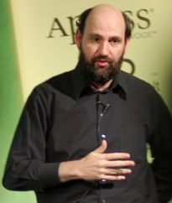


Martin Fowler

Slide 3

Rouan Wilsenach

Slide 4
Avantages des PRs
Espace de collaboration
« Contrôle » de la qualité du code
Zone d’apprentissage
…

Slide 5
Les problèmes des PRs…
Process lent
Asynchrone
Effet bouchon
Faux sentiment de sécurité
Dilution de la responsabilité
…
Notes:
Process lent → retarde la mise en production et le feedback utilisateur
Asynchrone → le feedback arrive trop tard, difficile à exploiter
Effet bouchon → accumulation de tâches en attente de validation
Faux sentiment de sécurité → “vu” ≠ “testé” ni “compris”
Dilution de la responsabilité → personne ne sait vraiment qui “porte” la qualité du livrable

Slide 6
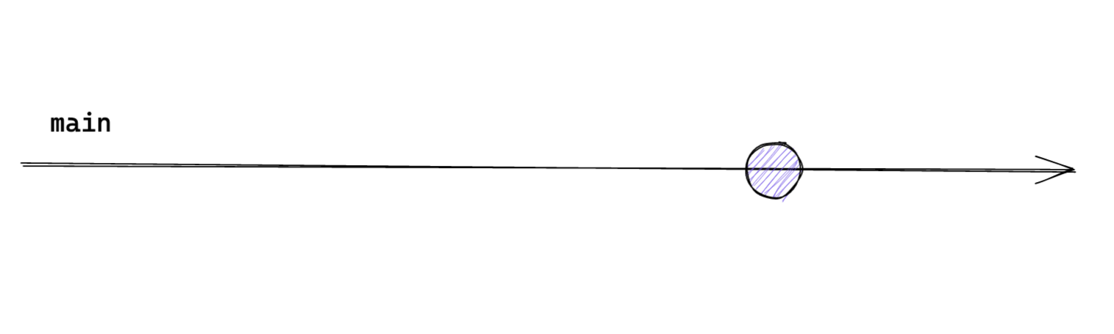
Ship
Force à réduire le risque au maximum
Ce qui ressemble le plus à de l’intégration continue
J’ai ajouté une fonctionnalité en utilisant un modèle établi
J’ai corrigé un bug banal
J’ai mis à jour la documentation
J’ai amélioré mon code en fonction de vos retours
Pas de PR
Notes:
Comment on réduit le risque ?
Tests auto
CI rapide
Pair programming
Baby steps

Slide 7
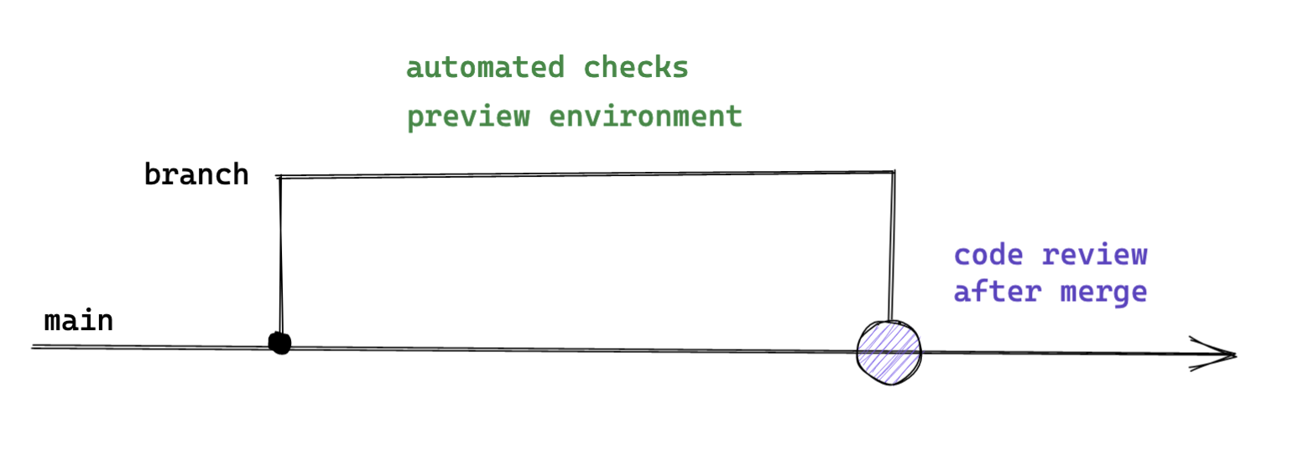
Show
Force à réduire le risque au maximum
Meilleurs des deux mondes, tous les avantages des PRs et tous les avantages de l’intégration continue :
J’aimerais avoir votre avis sur la façon dont ce code pourrait être amélioré
Regardez cette nouvelle approche ou ce nouveau modèle que j’ai utilisé
J’ai refactorisé X pour que maintenant cela ressemble à ceci
Quel bug intéressant ! Regardez comment je l’ai réparé.
Notes:
Comment on réduit le risque ?
Tests auto
CI rapide
Pair programming
Baby steps

Slide 8
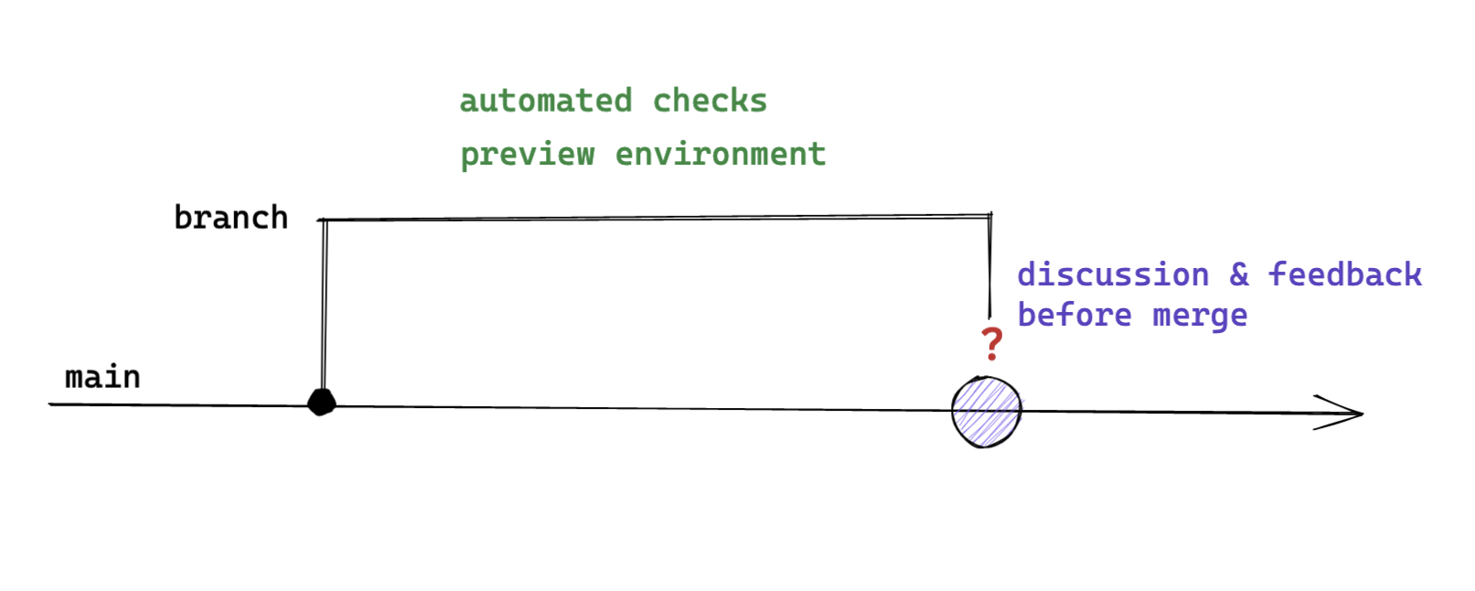
Ask
Faux sentiment de sécurité ☺
PR classique, on bloque le process et on attend des retours
Cela fonctionnera-t-il ? 🚩
Que pensons-nous de cette nouvelle approche ?
J’ai besoin d’aide pour améliorer cela s’il vous plaît
J’ai fini pour aujourd’hui, je fusionnerai demain 🚩

Slide 9
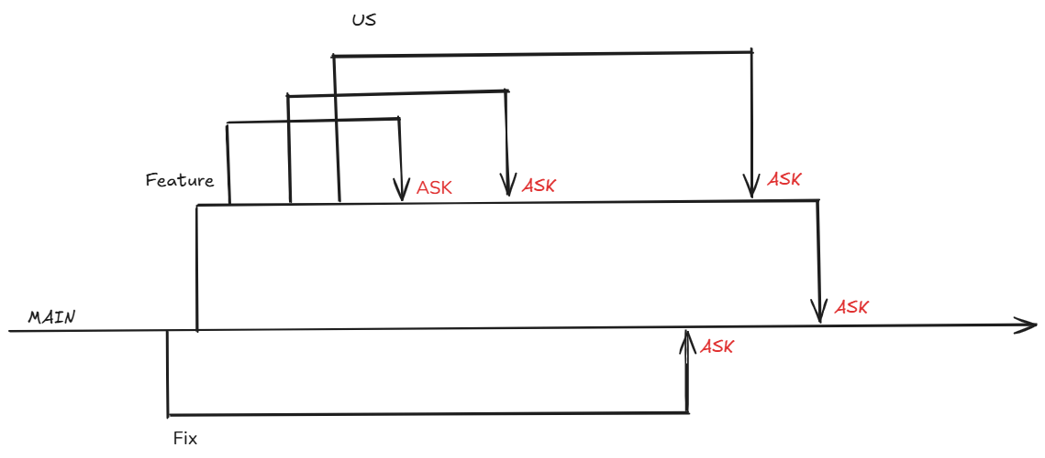
« Always ask »
Beaucoup de risques ☺ Faux sentiment de sécurité
Process très lent

Slide 10
If you mostly Ship
“Always committing to mainline can mean problematic changes are only noticed weeks after they’re made.”
— Rouan Wilsenach (Martin Fowler Blog)
« Le fait de toujours livrer directement sur la branche principale peut faire que les changements problématiques ne soient remarqués que plusieurs semaines après leur réalisation. »

Slide 11
If you mostly Show
“Explicitly showing the interesting parts of your work helps others learn and feel included”
— Rouan Wilsenach (Martin Fowler Blog)
« Montrer explicitement les aspects intéressants de ton travail permet aux autres d’apprendre et de se sentir inclus dans la discussion»

Slide 12
If you mostly Ask
“An approval step is only a band-aid — it won’t fix your underlying trust issues.” — Rouan Wilsenach (Martin Fowler Blog)
« Une étape d’approbation n’est qu’un pansement : elle ne résout pas les problèmes de confiance sous-jacents. »
“The unavoidable thing about waiting for approval is that it takes time.” — Rouan Wilsenach (Martin Fowler Blog)
« L’inévitable avec l’attente d’une approbation, c’est que cela prend du temps. »

Slide 13


Slide 14
Qu’est-ce qui permet de livrer de la valeur le plus rapidement pour les utilisateurs ?
Le meilleur feedback, c’est celui du code ou celui du terrain ?
Une branche doit durer combien de temps ?
Le but d’une PR c’est la collaboration mais est-ce que ce ne serait pas un anti-pattern ?
Les PR et les branches…bonne mauvaise idée ?
Prêt à arrêter le « Always ask » ? 😉

Slide 15
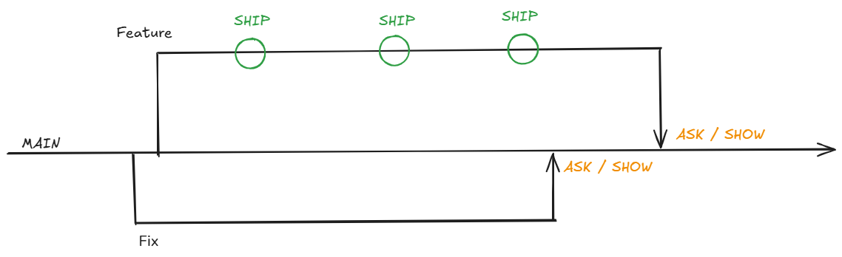

Slide 16
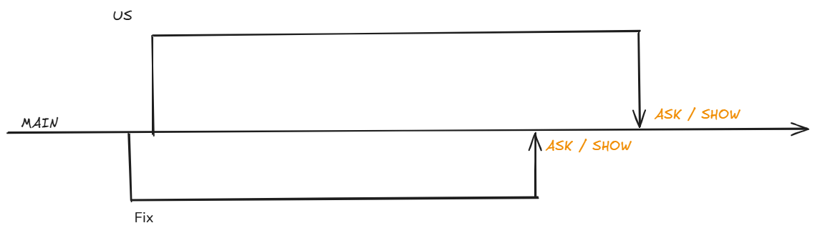

Slide 17



https://martinfowler.com/articles/ship-show-ask.html

